Slide 1
Подсчет площади многоугольника (не обязательно выпуклого)
Презентация проекта по информатике
Автор: Бей Святослав 10-3

Slide 2
Этапы решения задачи:
постановка задачи
Входные и выходные данные
Визуализация постановки задачи
Математическая модель
Визуализация структуры данных
Визуализация метода решения
Пример работы программы

Slide 3
ПОСТАНОВКА ЗАДАЧИ
Многоугольник (не обязательно выпуклый) задан на плоскости перечислением координат вершин в порядке обхода его границы. Определить площадь многоугольника.
Содержание

Slide 4
Входные и выходные данные
1) Входные данные:
А)Количество вершин многоугольника.
Б)Координаты вершин многоугольника, заданные в порядке их обхода.
2)Выходные данные:
Площадь многоугольника.
Содержание

Slide 5
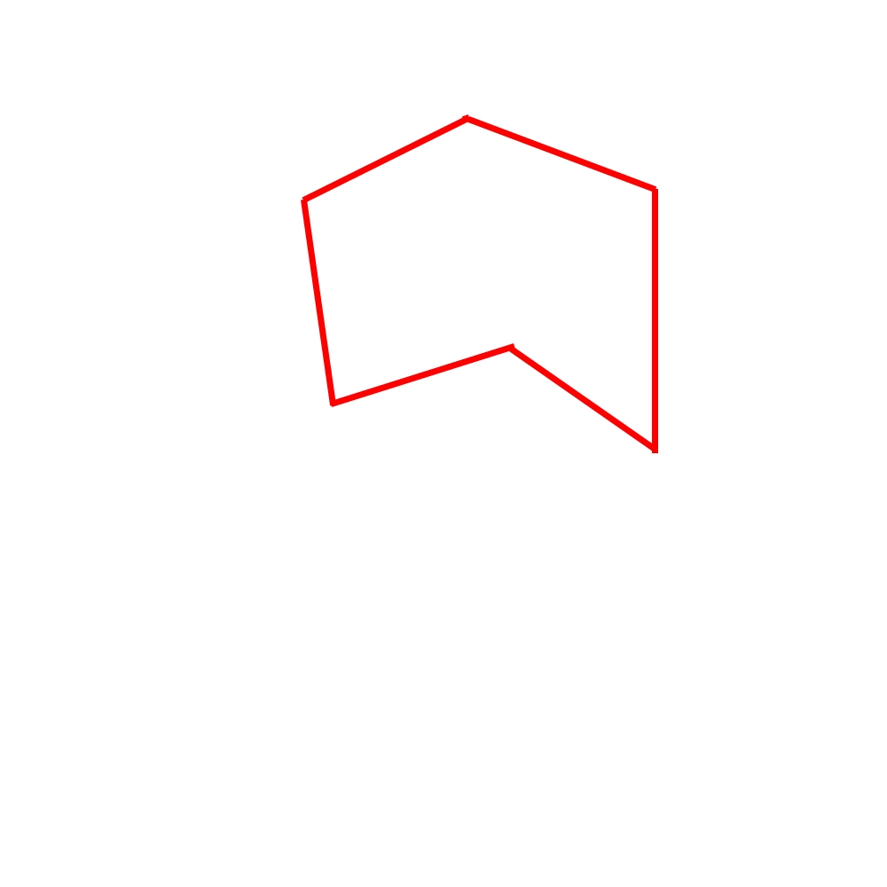
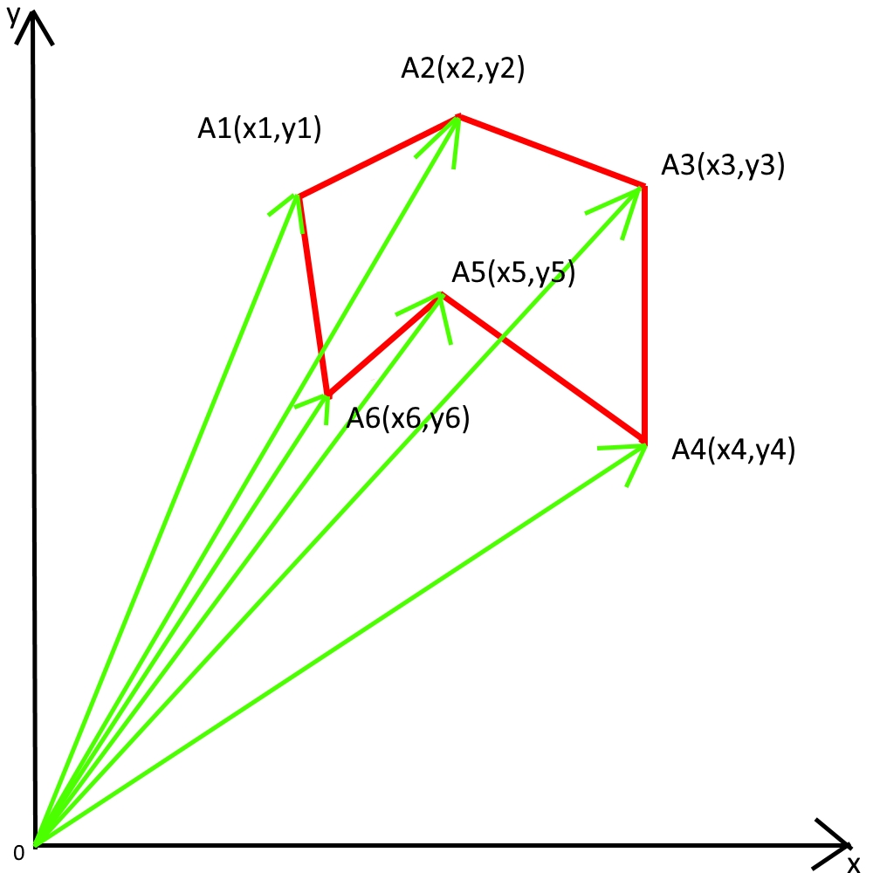
Визуализация постановки задачи
Имеется:
Заданный на плоскости многоугольник. Нарисуем его(рисунок слева).
Требуется:
Найти площадь могоугольника и вывести ее на экран.
Рисую радиус векторы, необходимые для визуализации решения и подписываю номерацию вершин и и координаты.(рисунок справа)
Содержание

Slide 6
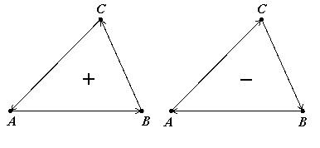
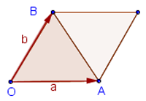
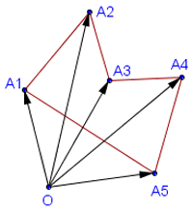
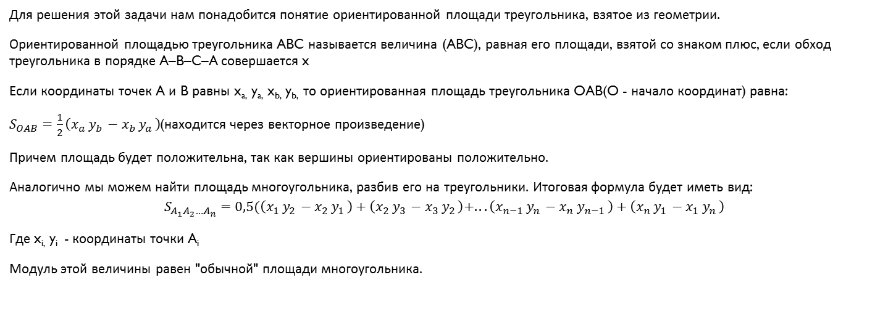
Математическая модель
Рис.1 Ориентированная площадь
треугольника
Для решения этой задачи нам понадобится понятие ориентированной площади треугольника, взятое из геометрии.
Ориентированной площадью треугольника ABC называется величина (ABC), равная его площади, взятой со знаком плюс, если обход треугольника в порядке A–B–C–A совершается x
Если координаты точек A и B равны x_{a,} y_{a,} x_{b,} y_{b,} то ориентированная площадь треугольника OAB(O - начало координат) равна:
$S_{OAB}=\frac{1}{2}\left(x_{a }y_{b }−x_{b }y_{a }\right)$(находится через векторное произведение)
Причем площадь будет положительна, так как вершины ориентированы положительно.
Аналогично мы можем найти площадь многоугольника, разбив его на треугольники. Итоговая формула будет иметь вид:
$$S_{A_{1}A_{2}…A_{n}}=0,5(\left(x_{1 }y_{2 }−x_{2 }y_{1 }\right)+\left(x_{2 }y_{3 }−x_{3 }y_{2 }\right)+...\left(x_{n−1 }y_{n }−x_{n }y_{n−1 }\right)+\left(x_{n }y_{1 }−x_{1 }y_{n }\right)$$
Где x_{i,} y_{i} - координаты точки A_{i}
Модуль этой величины равен "обычной" площади многоугольника.
Рис.3 Многоугольник с
Радиус-векторами
Рис.2 Векторное произведение.
Содержание

Slide 7
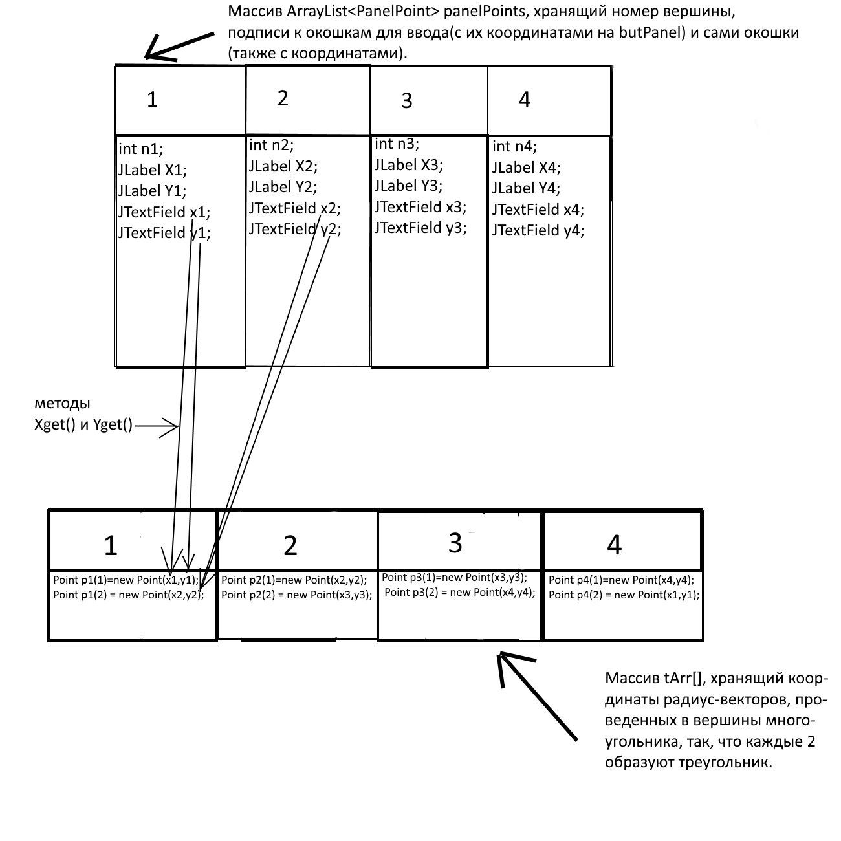
Визуализация структуры данных
Массив ArrayList<panelPoint>panelPoints нужен для ввода координат вершин многоугольника, из него мы получаем данные для последующих вычислений(массив tArr[]) и отрисовки решения(массив ArrayList<Vector>vectors).
Содержание

Slide 8
Визуализация структуры данных
Построение массива vectors и
аналогично ему массива
ArrayList<JTextArea>jTextAreas.
Содержание

Slide 9
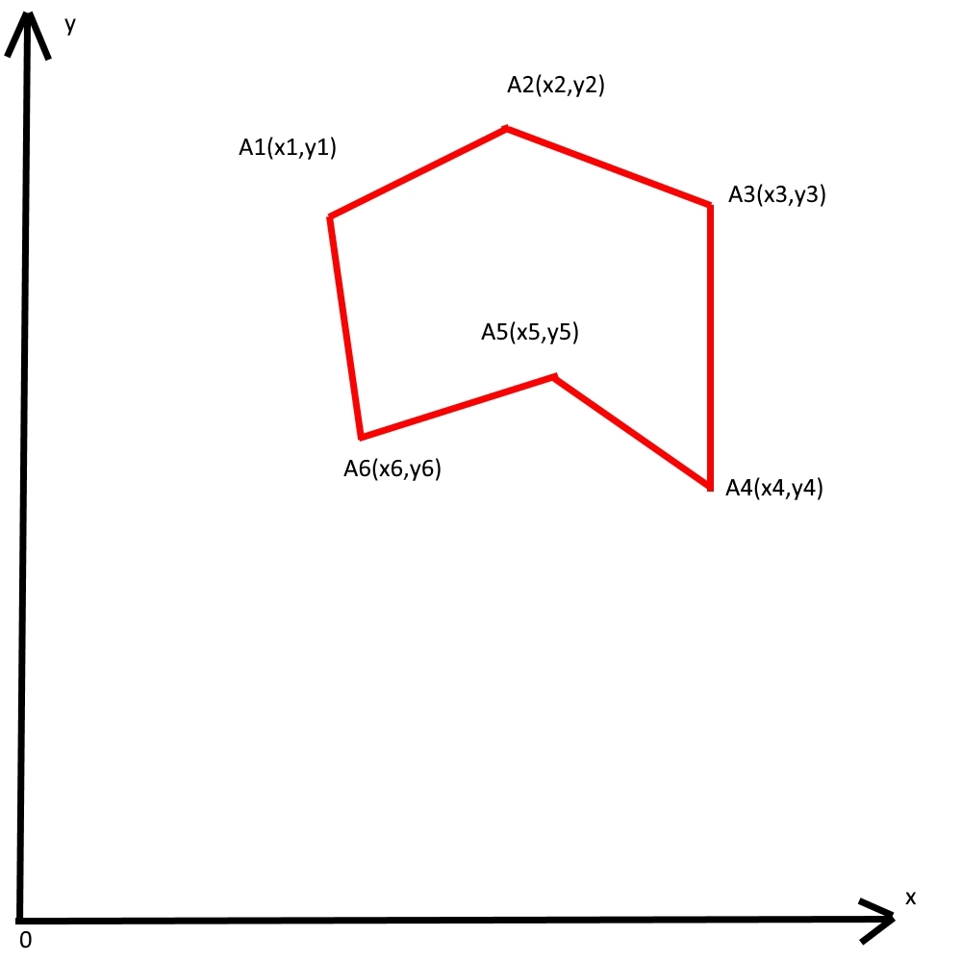

Визуализация метода решения
Имеется многоугольник с заданными координатами вершин.
Проводим в каждую из вершин радиус-вектор из начала координат и считаем ориентированную площадь образовавшихся треугольников в порядке обхода границы многоугольника.
$S_{A1A2O}=\frac{1}{2}\left(x_{1 }y_{2 }−x_{2 }y_{1 }\right)$
$S_{A2A3O}=\frac{1}{2}\left(x_{2 }y_{3 }−x_{3 }y_{2 }\right)$
$S_{A3A4O}=\frac{1}{2}\left(x_{3 }y_{4 }−x_{4 }y_{3 }\right)$
$S_{A4A5O}=\frac{1}{2}\left(x_{4 }y_{5 }−x_{5 }y_{4 }\right)$
$S_{A5A6O}=\frac{1}{2}\left(x_{5 }y_{6 }−x_{6 }y_{5 }\right)$
$S_{A6A1O}=\frac{1}{2}\left(x_{6 }y_{1 }−x_{1 }y_{6 }\right)$
Содержание

Slide 10

Визуализация метода решения
Для получения площади многоугольника сложим ориентированные площади всех треугольников и возьмем модуль этой величины(почему модуль? Смотри Математическая модель):
$S_{A_{1}A_{2}…A_{6}}=\left|0,5(\left(x_{1 }y_{2 }−x_{2 }y_{1 }\right)+\left(x_{2 }y_{3 }−x_{3 }y_{2 }\right)+\left(x_{3 }y_{4 }−x_{4 }y_{3 }\right)+\left(x_{4 }y_{5 }−x_{5 }y_{4 }\right) + \left(x_{5 }y_{6 }−{−x}_{6 }y_{5 }\right)+ \left(x_{6 }y_{1 }−x_{1 }y_{6 }\right)\right|$
Содержание

Slide 11
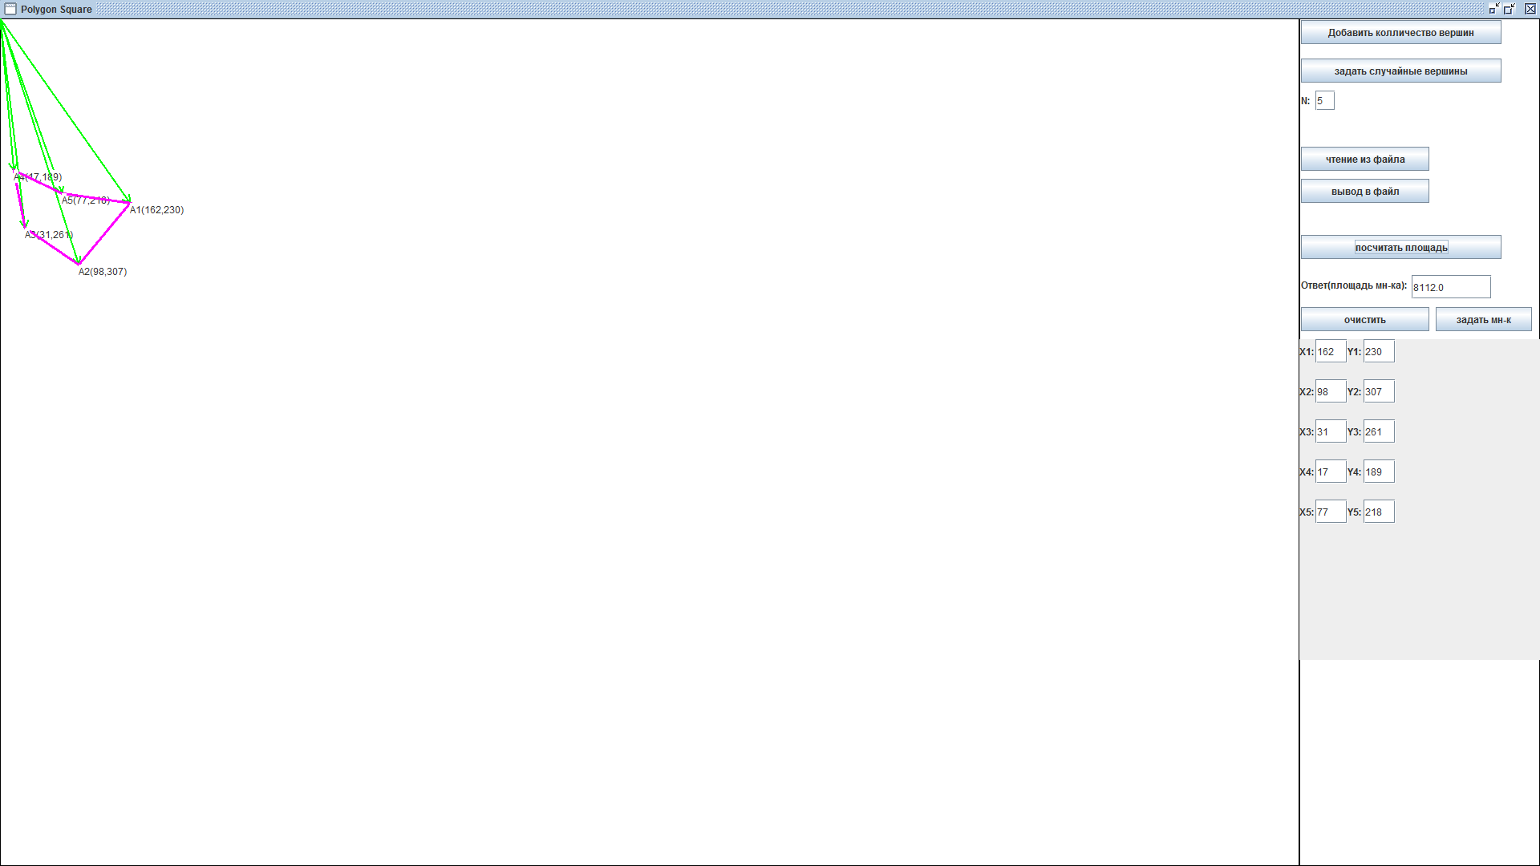
Пример работы программы
Входные данные: Выходные данные:
162 230 8112.0
98 307
31 261
17 189
77 218
Содержание

Slide 12
Конец
Спасибо за внимание!

